Slide 1
Особенности организации и использования результатов оценки качества начального образования на уровне региона: опыт Красноярского края
ВЕБИНАР
Российского тренингового центра
Института образования НИУ ВШЭ
Рябинина Л.А.
заместитель директора по аналитико-методической работе
Центра оценки качества образования Красноярского края
Чабан Т.Ю.
начальник отдела мониторинга
Центра оценки качества образования Красноярского края

Slide 2
Создание системы оценки качества начального общего образования в Красноярском крае (общая информация)
2010-2014 г. – апробация и внедрение стартовой диагностики и итоговых диагностик 1-3 классы;
2012-2013 г. – участие в проекте «Разработка, апробация и внедрение инструментария и процедур оценки качества начального общего образования в соответствии с новыми образовательными стандартами» (научный руководитель проекта – Ковалева Г.С.);
2014 г. – проведение итоговой диагностики в 4-х классах пилотных школ;
2013-2014 – разработка и широкое обсуждение концепции ОКО НШ;
2014-2016 – краевой проект «Управление качеством образования» (подпроект «Поддерживающее оценивание»)

Slide 3
Участие образовательных организаций Красноярского края в стартовой диагностике
Процедура | Учебный год | Количество ОУ | Количество учащихся | Количество учителей
Стартовая диагностика (готовность первоклассников к обучению в школе) | 2010/2011 | 59 | 3296 | 137
 | 2011/2012 | 279 | 11848 | 556
 | 2012/2013 | 692 | 21956 | 1183
 | 2013/2014 | 83 | 25 459 | 1382
 | 2014/2015 | 847 | 27 143 | 1472

Slide 4
Участие образовательных учреждений Красноярского края в итоговой диагностике образовательных достижений учащихся 1-3 классов
Процедура | Учебный год | Количество ОУ | Количество учащихся | Количество учителей
Итоговая диагностика (1 класс) | 2010/2011 | 79 | 4450 | 185
 | 2011/2012 | 277 | 11 614 | 547
 | 2012/2013 | 671 | 21622 | 1153
 | 2013/2014 | 867 | 25654 | 1424
Итоговая диагностика (2 класс) | 2011/2012 | 71 | 4053 | 167
 | 2012/2013 | 673 | 17 266 | 859
 | 2013/2014 | 810 | 23283 | 1313
Итоговая диагностика (3 класс) | 2012/2013 | 72 | 3966 | 165
 | 2013/2014 | 751 | 22 010 | 1246

Slide 5
Общая схема использования инструментов оценки качества образования в начальной школе
Стартовая диагностика «Оценка готовности первоклассников к школьному обучению» | 1 класс сентябрь-октябрь
общее развитие ребёнка, психофизиологическая и интеллектуальная зрелость, предпосылки овладения грамотой и математикой, личностные особенности детей, ресурсы и цена адаптации ребёнка к школе
Итоговая диагностика учащихся 1-х, 2-х, 3-х классов | 1, 2, 3 класс март-апрель
предметные результаты: освоение программы по русскому языку, математике; метапредметные результаты: уровень сформированности читательской грамотности; личностные особенности детей, ресурсы и цена адаптации ребёнка к школе
Итоговая работа для выпускников начальной школы (оценка индивидуальных достижений обучающихся) | 4 класс апрель
предметные результаты: освоение программы по русскому языку, математике, окружающему миру; метапредметные результаты: овладение регулятивными, коммуникативными и познавательными действиями

Slide 6
Информирование: какую информацию о результатах оценки получает министерство образования?
Обобщённые результаты стартовой диагностики по краю (справка)
Анализ результатов итоговых контрольных работ (4 классы) (отчёт)

Slide 7
Информирование: какую информацию о результатах оценки получают МОУО?
Обобщённые результаты стартовой диагностики (данные для анализа)
Результаты итоговых контрольных работ (4 классы) в соотношении с индексом* образовательных условий школ по МО
*ИОУ - обобщенный показатель, отражающий набор факторов (из числа образовательных условий), существенно влияющих на результаты учащихся, а также характер и величину их влияния.

Slide 8
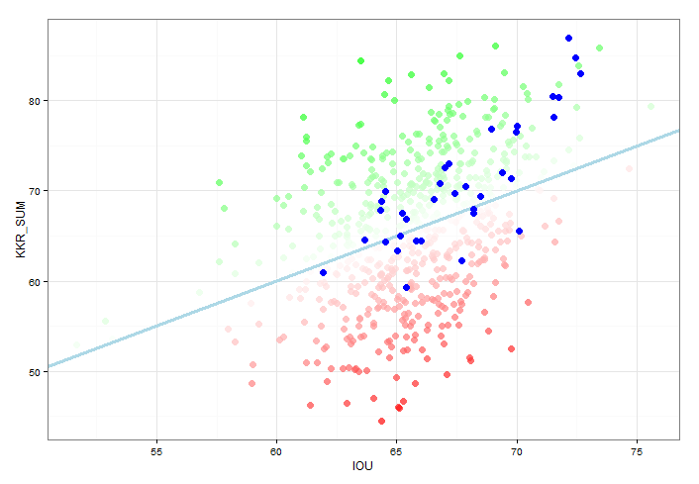
Распределение школ (классов) муниципального образования в соответствии с индексом образовательных условий
результаты ККР4
индекс образовательных условий

Slide 9
Информирование: какую информацию о результатах оценки получают школы?
Стартовая диагностика: индивидуальные профили учеников, классов;
Итоговая диагностика (1 – 3 классы): индивидуальные результаты учеников и классов (индивидуальный профиль ученика, динамический профиль ученика, общие результаты по каждой работе с общим баллом и уровнем, общие данные по классу);
Итоговые контрольные работы (4 класс): результаты итоговых контрольных работ по каждому ученику, результаты каждого класса в соотношении с индексом образовательных условий.

Slide 10
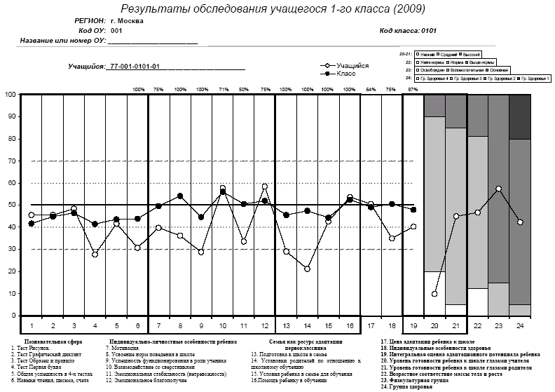
Индивидуальный профиль учащегося

Slide 11
Условия эффективного использования результатов оценки
различение функций оценки (контроль, поддержка);
переход от идеологии контроля к поддержке;
выстраивание системы использования результатов на всех уровнях в соответствии с функциями оценки.

Slide 12
Условия эффективного использования результатов оценки
разработка стратегий поддержки на всех уровнях;
принятие управленческих решений по результатам оценки происходит с учётом контекстных данных (выявляются факторы, оказывающих влияние на эти результаты);
развитие внутренней оценки деятельности школы в «поддерживающем» ключе.

Slide 13
Новые направления в работе с результатами оценки в муниципальных образованиях
Различение функций оценки (контроль, поддержка);
Анализ информации о результатах оценочных процедур с учетом контекстных данных, индекса образовательных условий школ;
Границы использования информации о результатах оценочных процедур;
Муниципальные контрольные работы (целесообразность их проведения?);
Типы поддержки школ.

Slide 14
Новые умения, которые должен освоить педагог для работы с результатами оценки
Новые типы результатов;
Новая форма предъявления результатов;
Комплексный анализ всех результатов ученика;
Оценка динамики результатов;
Новые подходы к внутриклассному оцениванию;
Формы и способы предъявления результатов ученикам и родителям;
Планирование образовательного продвижения каждого ученика;
Новые формы и способы профессионального взаимодействия.

Slide 15
Проект «Поддерживающее оценивание» (основные характеристики проекта)
Новые образовательные результаты:
Личностные
Метапредметные
Предметные
Стандартизированный инструментарий
для оценки личностных, метапредметных и предметных результатов,
для оценки индивидуального прогресса учеников,
для сбора контекстной информации
Управление качеством образования:
использование результатов для информирования различных пользователей, принятия решений, индивидуальной поддержки учащихся
Участники проекта:
МОиН КК
КГКСУ «ЦОКО»
ККИПКиППРО
Муниципальные образования
Школы края
Участники апробации:
1 МО в каждом территориальном округе
январь-сентябрь 2015 года – по две школы в пилотных муниципальных образованиях;
сентябрь –декабрь все школы в пилотных МО
Формы представления результатов:
по муниципальным образованиям, образовательным организациям,
классам, отдельным учащимся, отдельным результатам

Slide 16
Методические рекомендации
Краткое описание особенностей измерительных материалов, типов результатов и основных показателей, с которым работает учитель, администрация школы, органы управления образованием;
Подходы к анализу результатов классов и школы с позиций каждого участника образовательного процесса;
Представление результатов оценочных процедур ученикам, родителям;
Описание успешных практик работы с результатами.

Slide 17
Программы повышения квалификации педагогов (ККИПКиППРО)
«Формирование читательской грамотности младших школьников в рамках требований ФГОС»
«Поддерживающее оценивание в педагогической практике учителя»
Вебинар «Особенности работы с результатами оценочных процедур в идеологии поддерживающего оценивания на муниципальном уровне: возможности и ограничения» (для специалистов МОУО)

Slide 18
Оценка достижений выпускников начальной школы в рамках ФГОС (итоговые работы 4 кл.)
2044 ученика 4-х классов из школ – «пилотов» ФГОС приняли участие в итоговых оценочных процедурах в рамках ФГОС:
оценка предметных результатов – письменные работы по математике, русскому языку и окружающему миру
оценка метапредметных результатов – комплексная работа (читательская грамотность) и выполнение группового проекта (регулятивные и коммуникативные умения).
В 2015 году эти работы выполнят все четвероклассники края - около 26 тысяч детей.

Slide 19
Распределение участников ИКР4 по уровням достижений (в %)

Slide 20
Направления анализа результатов ИКР4 на региональном уровне
Оценка достоверности результатов;
Распределение учеников по уровням достижений, описание того, что каждой группе удается или не удается;
Данные об освоении тех или иных умений, групп умений, выявление ключевых проблем;
Данные о выполнении заданий, требующих использования обобщенных способов действия, применения знаний на практике;
Динамика результатов, выявление благоприятных и неблагоприятных тенденций. Отслеживание изменений при переходе на новый стандарт.

Slide 21
Восприятие учителями оценки в рамках ФГОС
«В новых работах математика для жизни»
«Групповой проект… и есть индикатор нового стандарта…
Детям понравилось! Учителям было страшно...»
«Учительская газета» от 12 мая 2014 года
«Комплексная работа (530 слов) слишком велика и сложна»
«В работе по чтению не должно быть текстов о том, что не входит в опыт ученика»
«Упростить задания до базового уровня»
«Использовать только задания, которые есть в учебниках. Не проверять то, что не изучалось!»

Slide 22
Работа с результатами итоговой диагностики
С одной стороны, контроль результатов начальной ступени обучения, с другой стороны, поддержка для основной школы;
Анализ результатов на основе индекса образовательных условий (сравниваются между собой результаты школ со сходными образовательными условиями).

Slide 23
СПАСИБО ЗА ВНИМАНИЕ!
Тел./факс: (391) 2-27-76-79
e-mail : cоko@kipk.ru
сайт: cоk.cross-edu.ru
rtc.imerae@gmail.com
WWW.RTC-EDU.RU

